Slide 1
«Числительные»
Урок английского языка в 3 классе.
Выполнила: Шодиева Люция Гарфуллаевна
Учитель английского языка.
МБОУ сош №116
Г.Челябинск

Slide 2
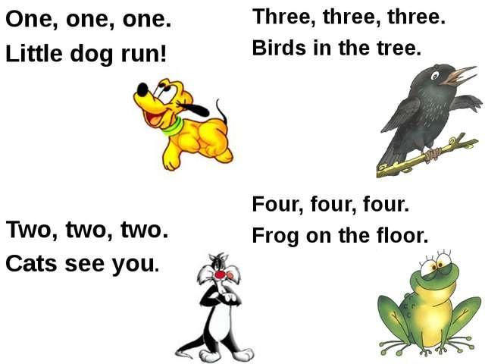

Slide 4
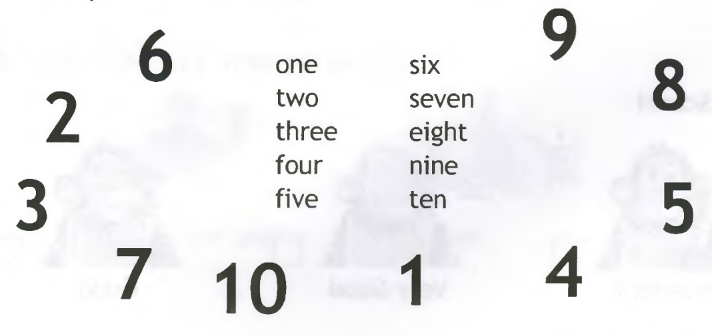

Slide 6
16+1=
20-5=
11+5=
20-8=
13+6=
7+6=
seventeen
fifteen
sixteen
twelve
nineteen
thirteen

Slide 7
